Slide 1
Perkembangbiakan Tumbuhan

Slide 2
Reproduksi Pada Tumbuhan
1
Membelah diri
Fragmentasi
Tunas
Spora
Rhizoma
Stolon/geragih
Umbi batang
Umbi lapis
Tunas adventif
Vegetatif Alami
Vegetatif Aseksual
Vegetatif Buatan
Reproduksi Generatif/seksual
Reproduksi Pada Tumbuhan
Konyugasi
Melebur sudah terspesialisasi
Bentuk isogami atau anisogami
Reproduksi pada tumbuhan lumut dan paku
Stek batang
Cangkok
Dirunduk
Metagenesis (pergiliran keturunan)
Keturunan kawin (gametofit)
Keturunan tidak kawin (sporofit).
Reproduksi pada tumbuhan biji/tanaman bunga
Penyerbukan
pembuahan

Slide 3
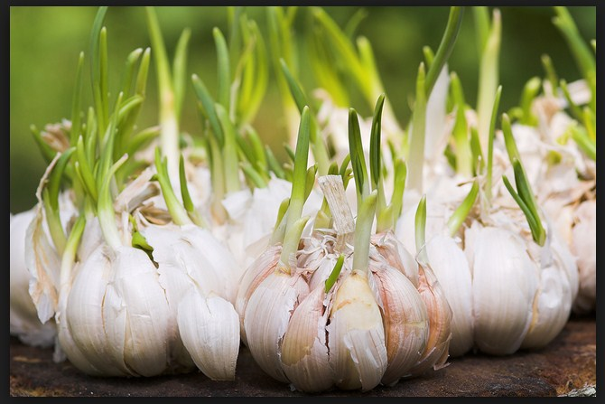
Vegetatif
Melalui reproduksi vegetatif, individu baru yang terjadi berasal dari satu sel induk, atau individu baru terjadi tanpa melalui proses perkawinan (peleburan dua sel).
3

Slide 4
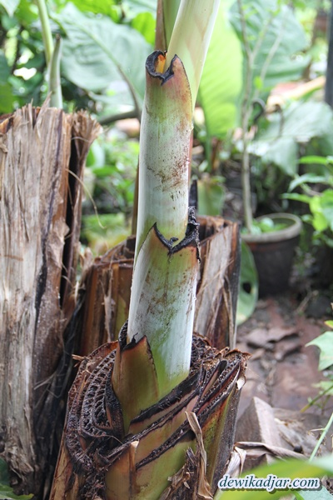
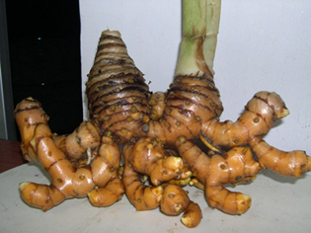
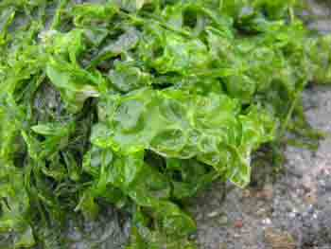
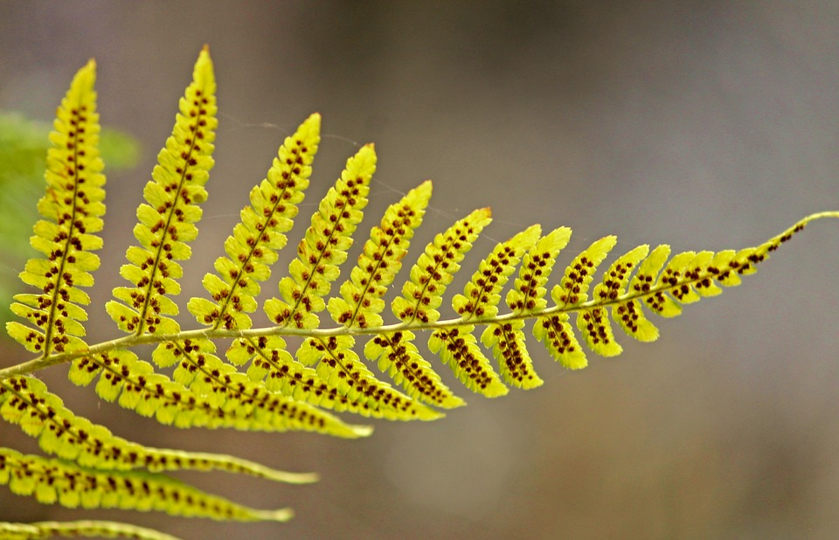
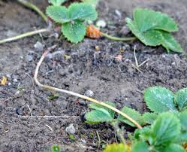
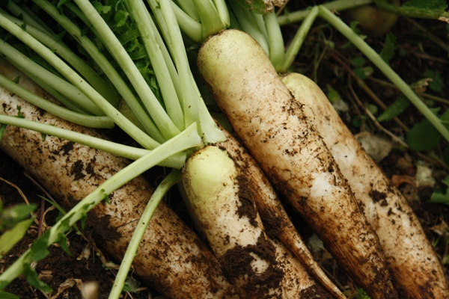
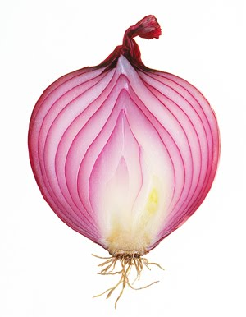
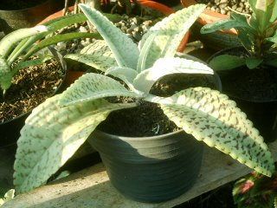
Vegetatif
Vegetatif Alami
1
Membelah diri
2
Fragmentasi
3
Tunas
4
Spora
5
Rhizoma
6
Stolon/geragih
7
Umbi Batang
8
Umbi Lapis
9
Tunas Adventif

Slide 5
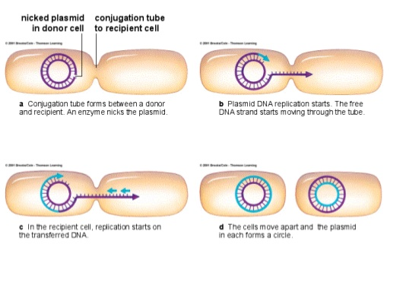
Vegetatif
Vegetatif Alami
1
Membelah diri
Multiple fission yaitu pembelahan dari satu sel induk menjadi banyak sel anak, misalnya reproduksi pada alga.
Binary fission atau belah pasang,yaitu pembelahan dari sel induk menjadi dua sel anak. Contoh reproduksi pada bakteri.

Slide 6
Vegetatif
Vegetatif Alami
2
Fragmentasi
Cara bereproduksi dengan cara memutuskan bagian tubuh, di mana bagian tubuh tadi dapat tumbuh menjadi individu baru. Contoh reproduksi pada alga.

Slide 7
Vegetatif
Vegetatif Alami
3
Tunas
Perkembangbiakan dengan tunas yaitu tunas tumbuh dari pangkal tumbuhan induknya dan tumbuh menjadi tumbuhan yang baru

Slide 8
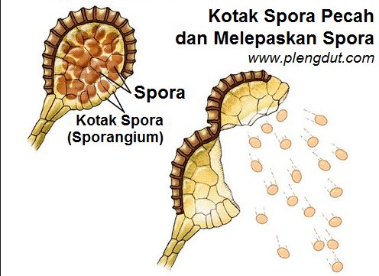
Vegetatif
Vegetatif Alami
Spora adalah inti sel yang berubah fungsi menjadi alat perkembangbiakan. Pada tumbuhan paku, spora dibentuk pada daun. Spora terletak di dalam kotak spora (sporangium) yang berkumpul di dalam sorus. Sorus adalah kumpulan kotak spora. Sorus terletak di bagian tepi di bawah daun, berupa bintik-bintik kecoklatan. Daun yang dapat menghasilkan spora disebut daun fertil (subur).
Jika sporangium pecah, spora keluar danjatuh
di tempat yang cocok. Spora tersebut akan
tumbuh dan berkembang menjadi tumbuhan
paku baru.
4
Spora

Slide 9
Vegetatif
Vegetatif Alami
5
Rhizoma
Rhizoma/ akar tinggal merupakan batang yang terdapat di dalam tanah. Biasanya juga digunakan untuk menyimpan cadangan makanan. Contoh tumbuhan yang bereproduksi dengan rhizoma adalah jahe, lengkuas, kencur, kunyit, dan lain-lain.

Slide 10
Vegetatif
Vegetatif Alami
6
Stolon/geragih
Stolon/ geragih merupakan batang yang merambat seperti yang terdapat pada tanaman arbei dan tumbuhan antanan

Slide 11
Vegetatif
Vegetatif Alami
7
Umbi Batang
Umbi batang adalah batang yang digunakan untuk menyimpan cadangan makanan, terdapat di dalam tanah. Pada umbi tersebut terdapat tunas-tunas sebagai calon tumbuhan baru. Misalnya umbi yang terdapat pada kentang dan ubi jalar.

Slide 12
Vegetatif
Vegetatif Alami
8
Umbi Lapis
Umbi lapis adalah batang yang terdapat di dalam tanah yang dapat menumbuhkan tunas yang disebut siung. Karena berlapis-lapis, maka disebut umbi lapis, misalnya pada tanaman bawang merah dan bawang bombay.

Slide 13
Vegetatif
Vegetatif Alami
9
Tunas Adventif
Tunas adventif, adalah tunas yang keluar dari akar pada permukaan tanah, misalnya pada pohon kersen dan pohon kesemek, cocor bebek.

Slide 14
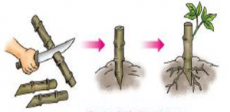
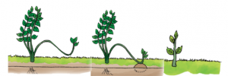
Vegetatif Buatan
2
Cangkok
3
Merunduk
1
Stek Batang
14

Slide 15
Vegetatif
Vegetatif Buatan
1
Stek Batang
Langkah-langkah Stek Batang
Pilih Induk/ Pohon yang unggul dan sudah berbuah jika penyetekan dilakukan pada tanama buah.
Pilihlah batang yang sudah memiliki kayu/keras dengan ukuran tergantung pada jenis tanaman tapi keumumannya sebesar jari.
Potong secara miring baik bagian pangkal ataupun ujungnya dengan keumumam panjangnya 10 cm.
Berilah perangsang akar pada bagian pangkal.
Tancap pada media yang sudah disiapkan, saat pemasukan dalam media sebaiknya hati hati jangan sampai batang stek rusak.
Cek Tanaman, jika sudah berakar dan tumbuh daun baru boleh di tanam.
menanam potongan atau helaian daun

Slide 16
Vegetatif
Vegetatif Buatan
Langkah-langkah mencangkok
Membuat keratan melingkar pada cabang yang telah ditentukan. Jarak antara keratan ± 5 – 10 cm. Cabang tanaman yang dapat dikerat adalah di bawah kuncup daun.
Mengupas kulit batang dan membersihkan kambium Bersihkan lapisan kambiumnya dengan cara dikerok. Setelah bersih, biarkan sampai kering
Membungkus/menutup cangkokan dengan tanah yang telah diberi pupuk. Kemudian bungkus/balut dengan sabut kelapa atau plastik
Siram dengan air.
Jika cangkokan sudah berakar cukup banyak, cangkokan sudah bisa dipotong dan ditanam di tanah yang subur.
2
Cangkok
membuat akar baru pada bagian batang

Slide 17
Vegetatif
Vegetatif Buatan
3
Merunduk
Pilih batang tanaman yang sudah tua, kuat dan panjang.
Kerat bagian kulit batangnya seperti pada mencangkok.
Bengkokkan batang tanaman dengan sedikit dari bagian tengahnya menyentuh tanah.
Tahan batang tanaman tadi dengan cara mengubur bagian batang yang menyentuh tanah dan diatasya diberi pemberat.
Biarkan selama beberapa hari sambil menyiram gundukan tanah tersebut setiap hari.
Setelah akar dari bagian tengah batang tadi muncul, pisahkan tanaman baru dari tanaman induk dengan memotong batang tanaman baru bagian bawah.
Tanaman baru siap dipindahkan ke media tanam
Membengkokkan sebagian batang atau ranting dan memendamkannya ke dalam tanah.
17
17

Slide 18
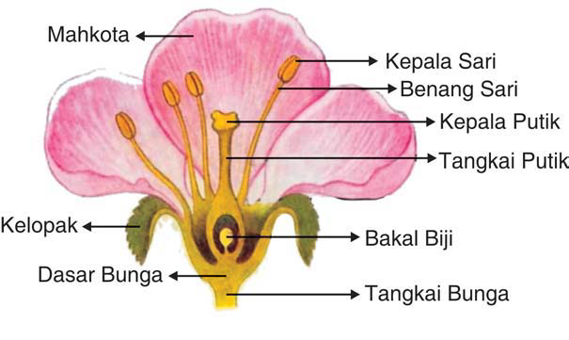
Generatif
Reproduksi Generatif/ seksual adalah cara reproduksi yang didahului dengan peleburan dua sel. Beberapa reproduksi generatif, antara lain :
Konyugasi, sel yang melebur belum dapat dibedakan jenis kelaminnya, atau peleburan inti. Hasil peleburan disebut zygospora, seperti terjadi pada Alga dan Protozoa.
Jika dua sel yang melebur sudah terspesialisasi (disebut sel kelamin), hasil peleburannya disebut zygote.
Jika dua sel kelamin yang melebur berukuran sama disebut isogami, jika tidak sama disebut anisogami.

Slide 19
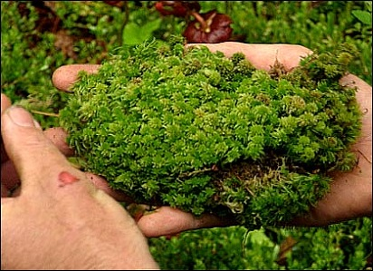
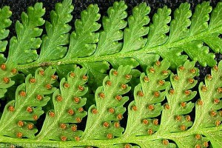
Reproduksi Pada Tumbuhan Lumut dan Paku
Tumbuhan lumut dan tumbuhan paku pada reprodusinya mengalami metagenesis (pergiliran keturunan), yaitu antara keturunan kawin (gametofit) dan keturunan tidak kawin (sporofit).

Slide 20
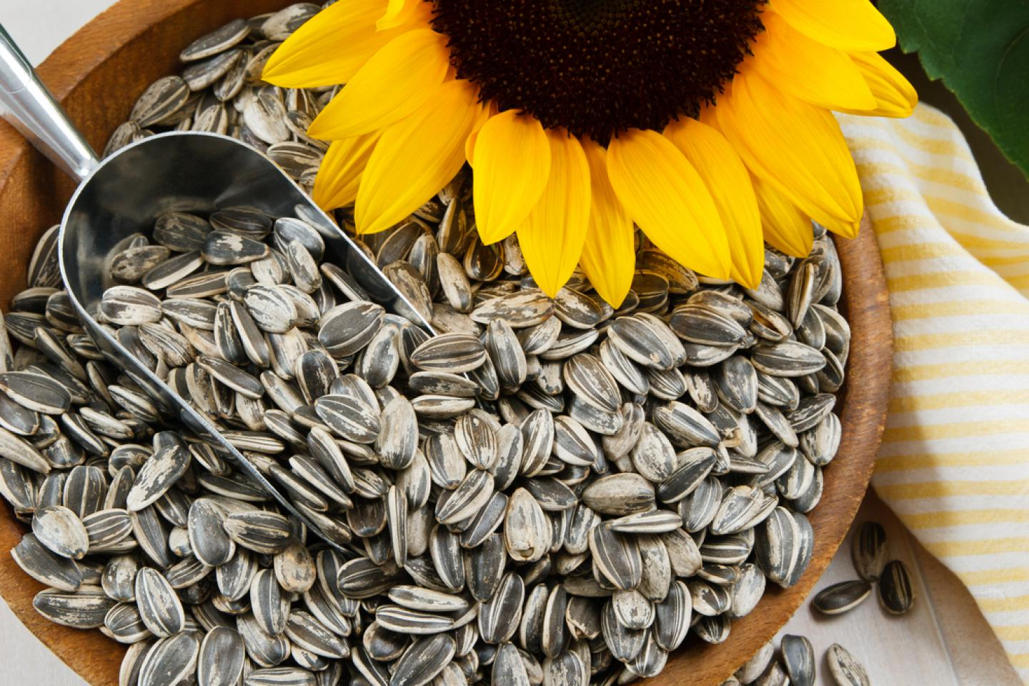
Reproduksi Pada Tumbuhan Biji dan Bunga
1
Tahap penyerbukan
2
Tahap peleburan

Slide 21
Reproduksi Pada Tumbuhan Biji dan Bunga
1
Gymnospermae
Reproduksi pada tumbuhan biji terbuka/pembuahan tunggal.
Terdapat bunga jantan dan bunga betina
2
Angiospermae
Reproduksi pada tumbuhan biji tertutup/pembuahan ganda.
Terdapat bunga sempurna
Inti sel sperma + sel telur menjadi lembaga / embrio
Inti sel sperma + endosperm menjadi keping biji.
21

Slide 22
Generatif
Perkembangbiakan generatif merupakan perkembangbiakan yang terjadi melalui pertemuan
antara gamet jantan dan gamet betina.
Mekanisme Pembuahan Ganda pada Angiosperma

Slide 23
2. Perkembangbiakan pada Tumbuhan Gymnospermae
❖ Tumbuhan Gymnospermae memiliki alat reproduksi berupa strobilus. Strobilus jantan menghasilkan gamet jantan (serbuk sari), sedangkan strobilus betina menghasilkan gamet betina.
❖ Reproduksi pada Gymnospermae diawali
dengan penyerbukan dengan bantuan angin.
❖ Serbuk sari dilengkapi dengan sayap sehingga
memudahkan gerakannya menuju strobilus
betina.
❖ Pada bakal biji (megaspora) terdapat struktur
liang biji (mikrofil) dan kantong serbuk sari
yang mengganti fungsi bunga sebagai organ
reproduksi.

Slide 24
Metagenesis Tumbuhan Gymnospermae

Slide 25
3. Perkembangbiakan pada Tumbuhan Lumut dan
Tumbuhan Paku
Perkembangbiakan generatif dan perkembangbiakan vegetatif tumbuhan lumut dan tumbuhan paku berlangsung secara bergantian melalui suatu pergiliran keturunan yang disebut metagenesis. Fase vegetatif (fase sporofit) merupakan tahap saat tumbuhan menghasilkan spora, sedangkan fase generatif (fase gametofit) merupakan tahap saat tumbuhan menghasilkan gamet.

Slide 26
Metagenesis Tumbuhan Lumut
Marchantia polymorpha

Slide 27
Metagenesis Tumbuhan Paku Homospora
Lycopodium sp.

Slide 28
Metagenesis Tumbuhan Paku Heterospora
Marsilea crenata

Slide 29
Metagenesis Tumbuhan Paku Peralihan
Equisetum sp.

Slide 30
4. Teknologi Reproduksi pada Tumbuhan
Hidroponik
Metode budi daya tanaman menggunakan air. Tanaman akan menyerap nutrisi yang terlarut dalam air untuk tumbuh.
Vertikultura
Metode budi daya tanaman dengan cara membuat instalasi bertingkat.
Kultur Jaringan
Proses perbanyakan tanaman dengan memanfaatkan bagian tumbuhan untuk ditumbuhkan dalam media steril yang mengandung nutrisi.

